Slide 1
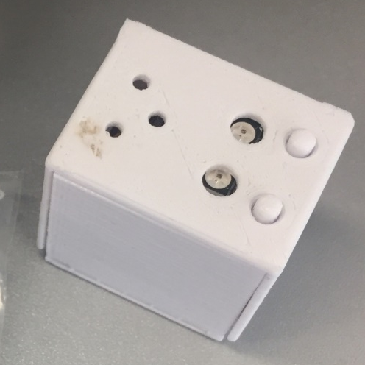
IoT (Internet of Things) – Node A SQS – Blackbox – Umwelt- und Sensordaten Infoblatt
Push the Buttons
Messung von Temperatur, Luftfeuchtigkeit und Luftdruck im Raum
Switch LED des aktuellen Node mit Zufallsfarbe
Switch LED aller Nodes mit Farbe des aktullen Node
*Im Raum sind 6 NodeA verfügbar, welche über WLAN mit einem MQTT-Broker kommunizieren

